Slide 1

NÁZEV ŠKOLY:
Základní škola a Mateřská škola Hrabová, okres Šumperk,
příspěvková organizace
AUTOR:
Jaroslava Králová
TEMA:
Čtení s porozuměním pro 1. a 2. ročník ZŠ
ČÍSLO PROJEKTU:
CZ.1.07/1.4.00/21.2151
NÁZEV:
VY_32_INOVACE_18_Kocour Modroočko, Brzobohatý

Slide 2
Brzobohatý
Z deníku Kocoura Modroočka
Napsal : Josef Kolář
Ilustrovala: Helena Zmatlíková

Slide 3
Anotace:
Porozumění textu
Čtenářská gramotnost
Určeno pro práci s interaktivní tabulí
Pojmy : bohatství, křečkovat.
Vytvořeno v listopadu 2011

Slide 4
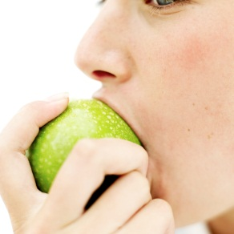
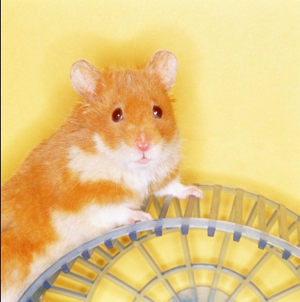

1. Slunce bylo ještě za
L E S E M
, když mě probudila
P Í S N I Č K A
a
C H R O U S T Á N Í
.
2. Byl to
K Ř E Č E K
, jménem
B R Z O B O H A T Ý
.
3. Tváře měl na
P R A S K N U T Í
nacpané
Z R N Í M
.
Byl k
S M Í C H U
.

Slide 5
4. Co dělá křeček?
K Ř E Č K U J E
.
Za ušima mu narůstají
obrovské boule.
5. Modroočko se pustil za Brzobohatým do jeho
D Í R Y
.
Ale on vylezl
O D J I N U D
.
6. „ Koukej z toho žita
Z M I Z E T
!“
„ Ani klásek, ani zrníčko
N E D O S T A N E Š
!“ Křičel Brzobohatý.

Slide 6
7. Začal jsem
Nakonec jsem
.
C O U V A T
.
U T E K L
8. Mám teď na sebe
Z L O S T
.
9. Brzobohatý voněl a byl velmi
L A K O M Ý
.
Proč se mu říkalo Brzobohatý?

Slide 7
Citace:
Obrázky z www.office.microsoft.com

